Slide 2
LA CENSURA
¿DÓNDE ESTÁ LA DIFERENCIA?

Slide 3



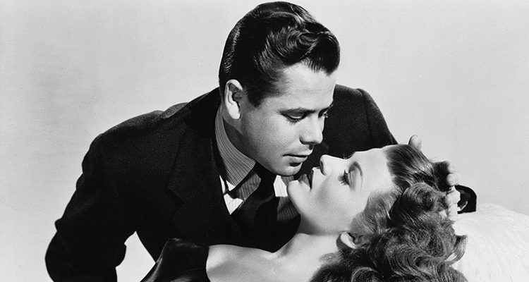
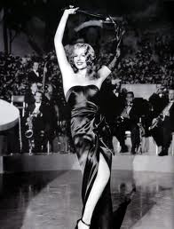

¿DÓNDE ESTÁ LA DIFERENCIA?
MIRAR
PENSAR
La censura fue un mecanismo de control ideológico durante el Franquismo. El férreo control que sobre la cultura se ejerció, en todas sus expresiones, fue tal, que algunos artistas sufrieron la figura de un personaje que se encargaba de esta labor: el censor.
Cortaba escenas de películas, cambiaba palabras de narraciones e incluso alteraba imágenes. Recuerda que en aquella época no existían los medios técnicos que hay en la actualidad: ni fotocopias ni Photoshop ni nada por el estilo.
En la película Gilda (1946) de Charles Vidor, su actriz, Rita Hayworth, empieza a cantar y a bailar a la misma vez que comienza a quitarse un guante de su brazo. En el momento del baile se produce un corte de la escena tan brusco que la imaginación de los españoles siempre creyó que la actriz acabaría quitándose la ropa. Tuvo que llegar 1975 para descubrir que no era tal lo que se imaginaba.
La censura provocó que la imaginación no tuviera límites.
¿Qué pensarías si no pudieras ver una película de principio a fin y estuviera cortada en mitad de la historia?
¿Estarías dispuesto a aceptar una obra censurada?
¿Cómo crearías una obra sin que fuera censurada?
HACER
Haz un equipo de cuatro y trabaja con las fichas que te adjunto. (enlace)
Debéis describir las diferencias entre la imagen original y la censurada por el gobierno.
A continuación, intenta comprender cuál sería el motivo por el que se censuraba. Habrá una puesta en común de vuestras aportaciones.
Finalmente, reflexiona sobre si tiene sentido controlar la libertad de expresión y la cultura.

Slide 4
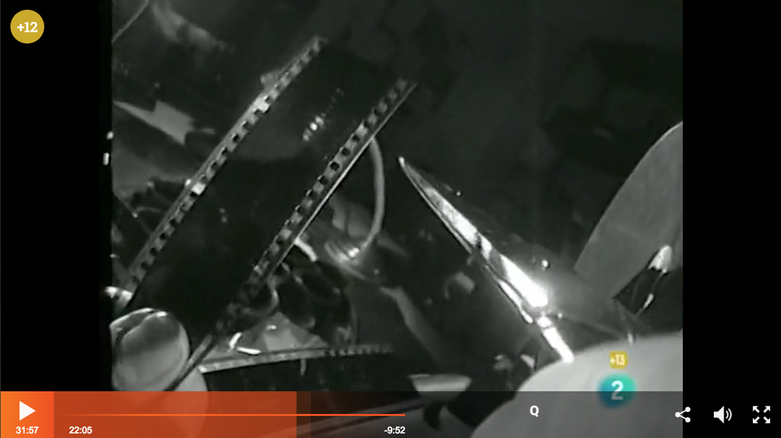
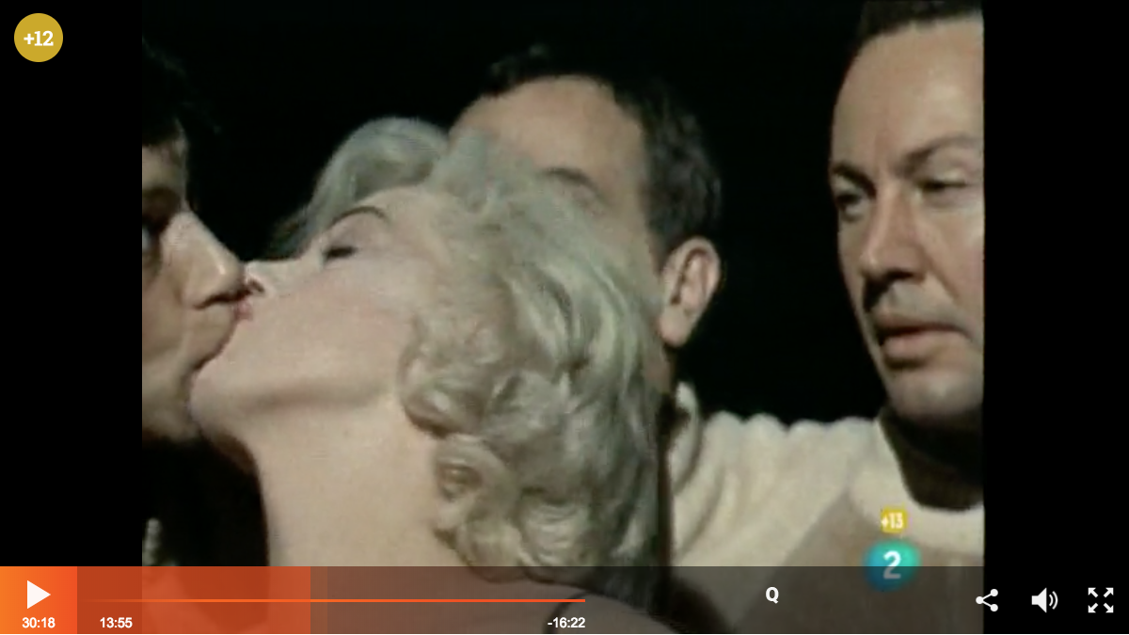
FICHA PARA EL PROFESORADO
MIRAR
DESARROLLO
OBJETIVOS:
Valorar la influencia de la censura como medio de control de los valores de la sociedad y la cultura.
INFORMACIÓN NECESARIA:
La censura fue un mecanismo de control ideológico durante el franquismo. El férreo control que hubo sobre la cultura, en todas sus expresiones, fue tal que algunos artistas sufrieron la figura del censor en todos sus aspectos.
El cine también sufrió al censor. No solo escenas eran cortadas, también argumentos, carteles, imágenes o canciones eran modificados con el fin de respetar los valores y la moral nacionalcatólica del Régimen. No había límite.
Puedes ver de lo que hablamos en la serie Imágenes prohibidas de Vicente Romero (2011) de RTVE.
PRIMARIA - SECUNDARIA – F.P. BÁSICA.
En equipos de cuatro el alumnado debe entrar en el siguiente enlace. Son fichas donde verán una imagen original y otra censurada. No se trata solo de la imagen, hasta el título puede ser modificado. Debe describir lo que ve.
A continuación debe reflexionar a partir de las siguientes premisas:
¿Qué harías tú si supieras que la película que estás viendo está censurada?
¿Estarías dispuesto a aceptar una obra censurada?
PRODUCTO FINAL
Se trata de reflexionar sobre cuáles fueron los motivos por los que se establecía la censura.
Se realizará una mesa redonda donde se expongan argumentos a favor o en contra de la censura y la necesidad o no de censurar en la actualidad. Para ello el profesorado debe crear controversias que abran el debate entre el alumnado.
enlace | enlace
¿DÓNDE ESTÁ LA DIFERENCIA?

